Slide 1
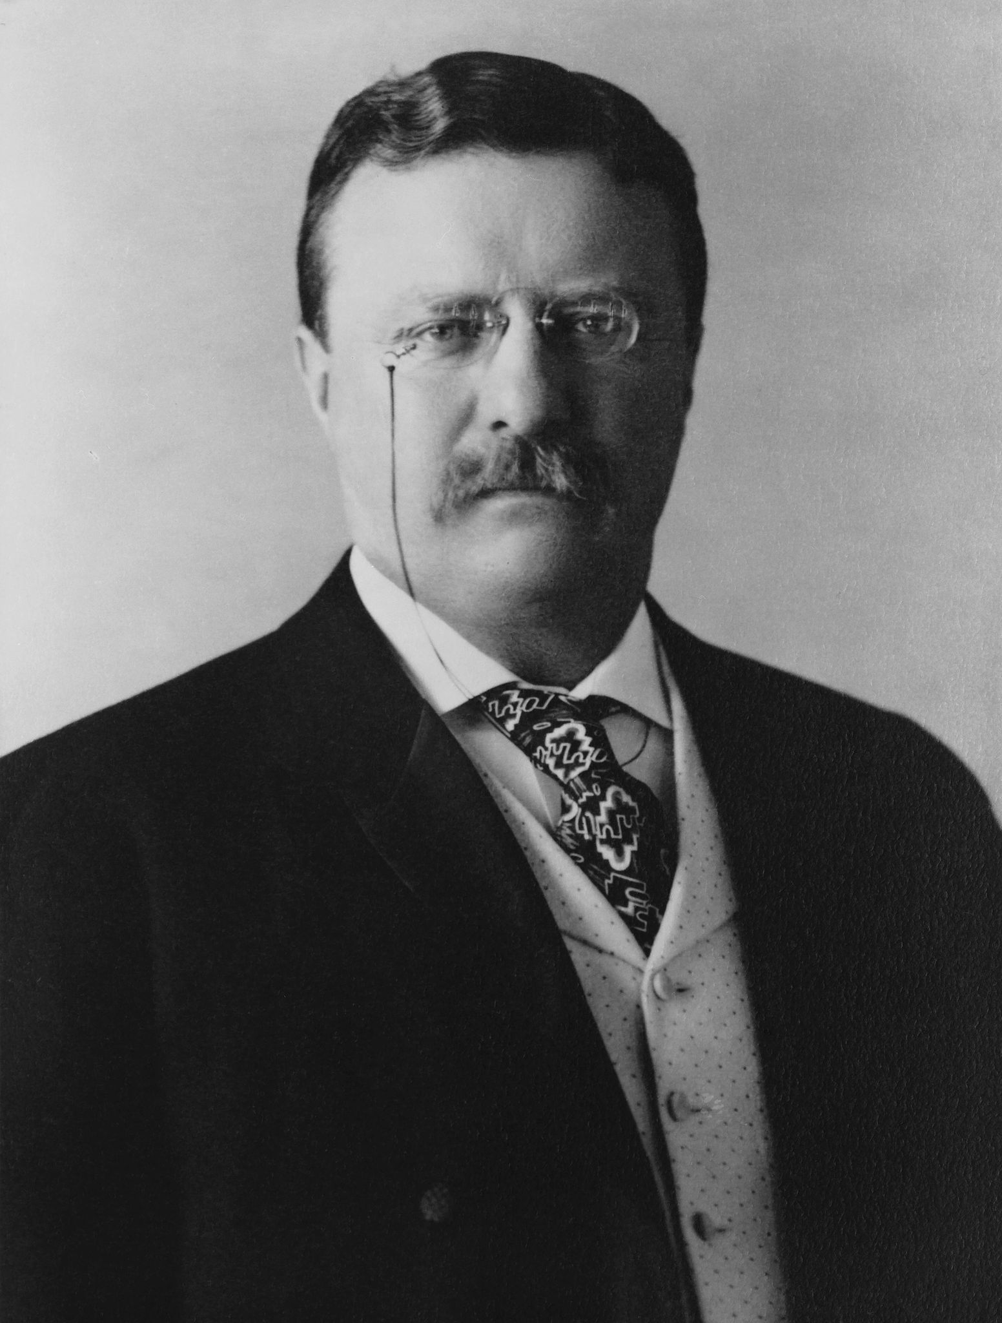
COROLARIO ROOSEVELT A LA DOCTRINA MONROE
01
La Doctrina Monroe represento una severa advertencia a las potencias europeas al rechazar la intervención de Europa en los asuntos americanos.
02
En el siglo XX ,el presidente Theodore Roosevelt ampliaba el alcanzó de esta política y afirmaba el derecho exclusivo de los Estados Unidos a garantizar el orden en las republicas vecinas.
03
Se atribuía así el papel de «policía internacional» y el derecho a interferir por la fuerza cuando la situación de inestabilidad ,desorden o amenaza a los intereses americanos en el continente americano

Slide 2
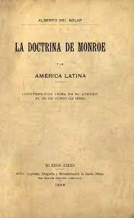
DOCTRINA MONROE
01
En 1823,el presidente americano James Monroe había establecido la doctrina que lleva su nombre ,prohibiendo a cualquier estado europeo establecer colonias en América.
02
ESU esencia se sintetizaba así «América para los americanos» que muchos han traducido como «América para los Norte Americanos "ya que ellos se consideran a si mismos como únicos americanos
03
La doctrina pretendía garantizar que ninguna potencia Europea reclamara territorios de todo este continente. De ese modo Monroe advertía que la región quedaba bajo Estados Unidos.
La doctrina pretendia garantizar que ninguna potencia Europea reclamara territorios de todo este continente.De ese modo Monroe advertia que la region quedaba bajo Estados Unidos.
04
Esta doctrina se dio en el contexto de una creciente puja entre los capitales ingleses y estadounidenses para detentar la preeminencia

Slide 3
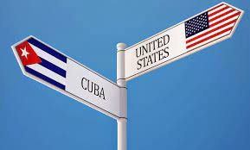
EL PROTECTORADO EN CUBA
01
Después de la guerra con España ,Cuba fue ocupada por Estados Unidos, que designo a un general norteamericano como gobernador de la isla
02
Dejaba asentado que todos los actos realizados por EEUU durante la ocupación militar-que duro cuatro años serian considerados validos ,es decir no cuestionados
03
Así obtuvieron la base de Guantánamo ,en el extremo oriental de la isla, que aun hoy conservan unilateralmente. La enmienda Platt ,que significo un verdadero protectorado sobre Cuba.
04
Se impuso la reducción de los derechos aduaneros a los productos estadounidenses, es decir ,facilidades para ingresar al mercado cubano.

